Slide 1
光球亮点（BPs）自动识别算法
报告人：冯松
单位：昆明理工大学

Slide 2
报告内容
光球BPs的识别算法：
在AR10642和QS的统计分析结果
  面积分布
  直径分布
  偏心率
  最大值强度与光球平均强度比

Slide 3
算法测试数据
Image ：DOT
Wavelength of Image[A]:4305
Image Scale[arcs/pixel]:0.071(51.5 km)
Telescope Aperture(cm):43.8

Slide 4
识别算法的主要步骤
图像的平滑（消除噪声）
Laplace运算（提取孤立点）
形态学运算（膨胀）
概率阀值（去掉米粒上亮点）

Slide 5
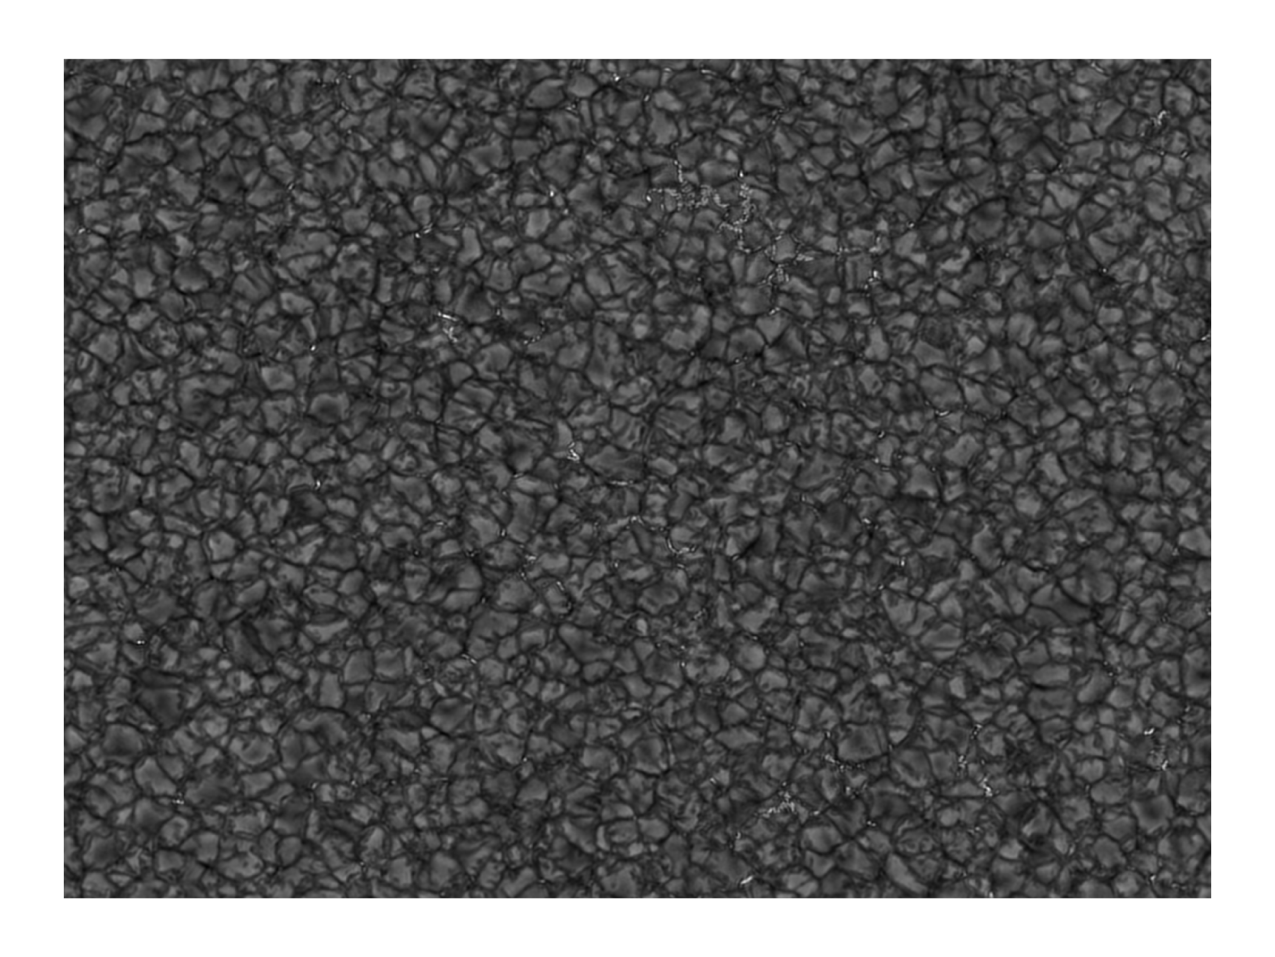

Slide 6
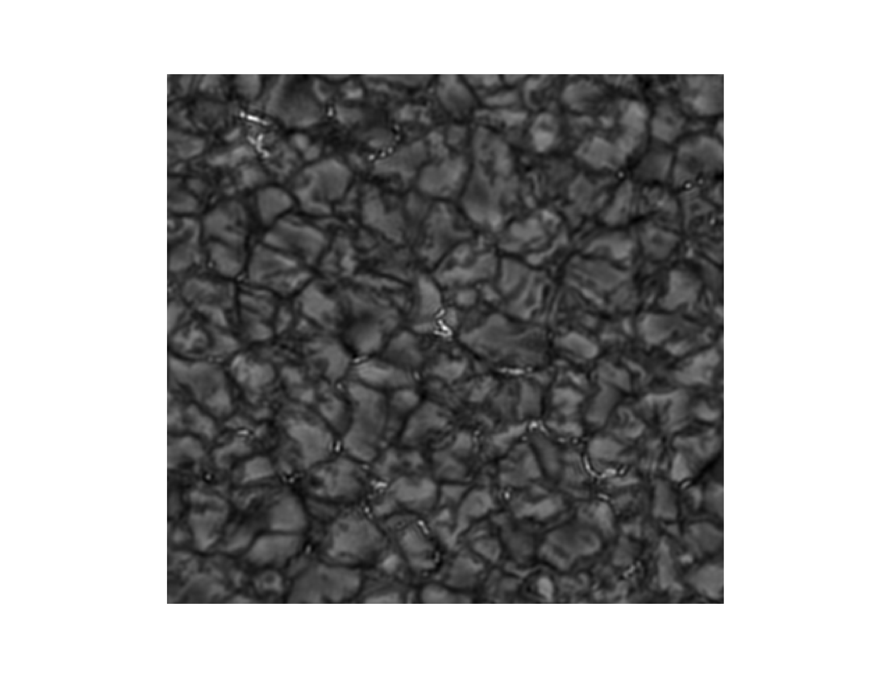

Slide 7
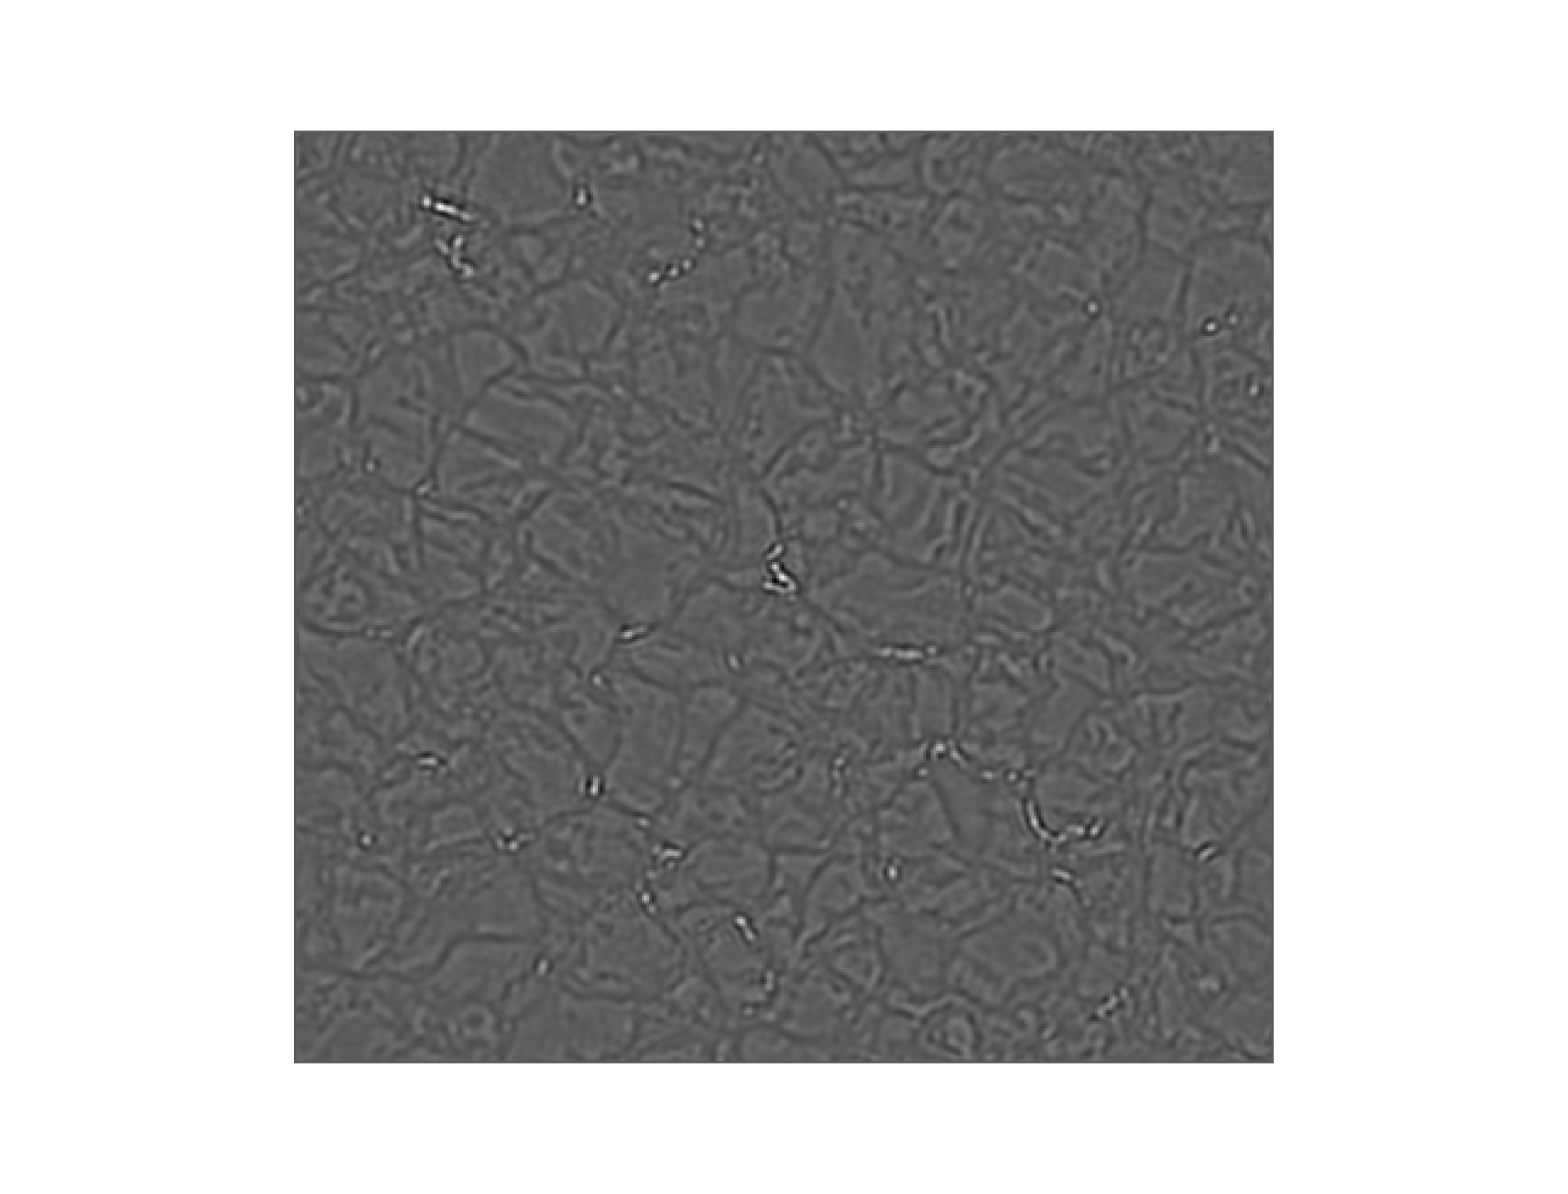

Slide 8
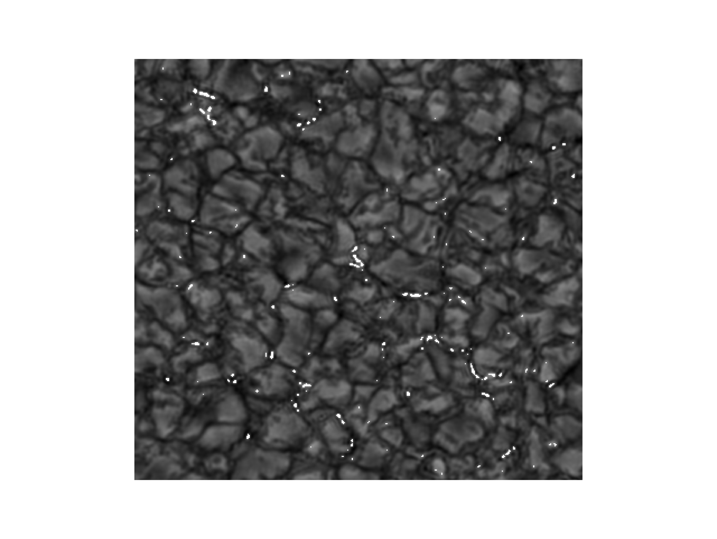

Slide 9
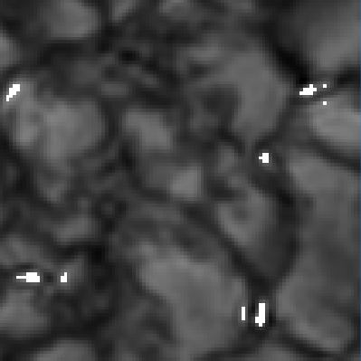
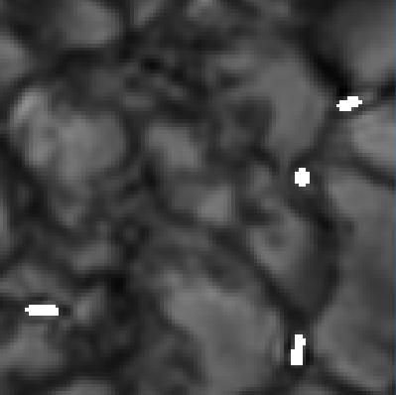

Slide 10
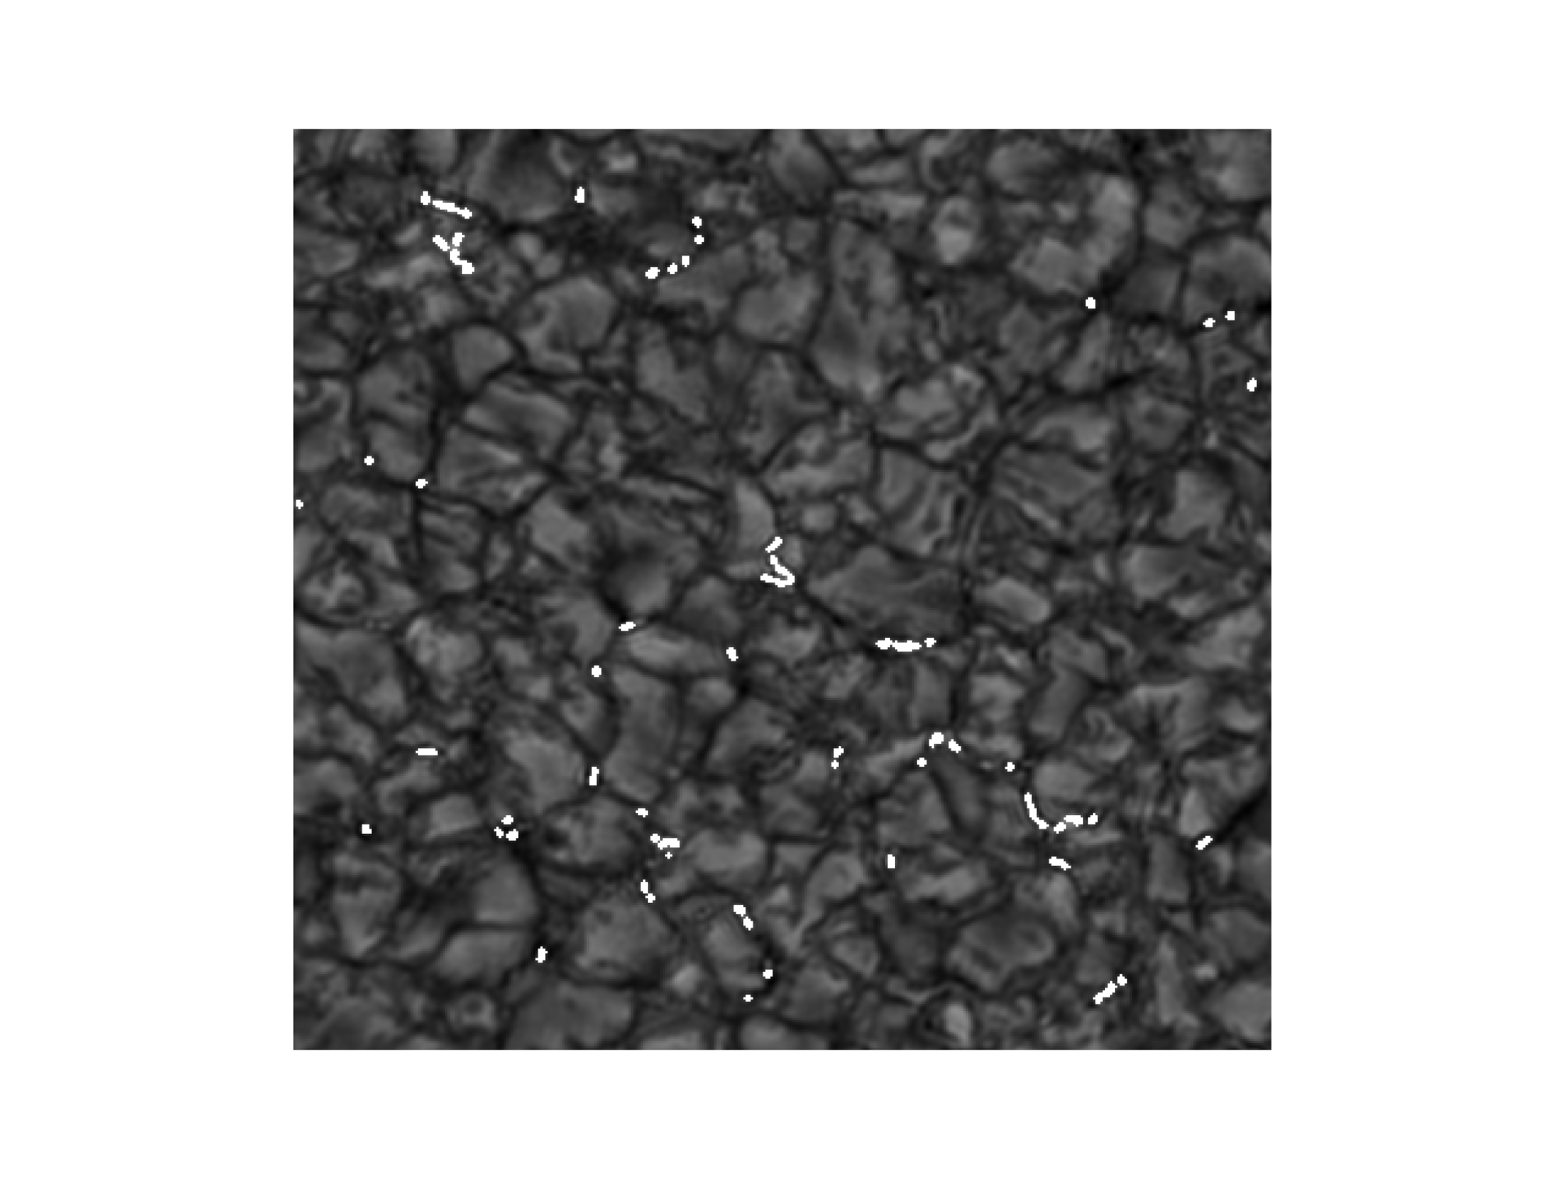

Slide 11
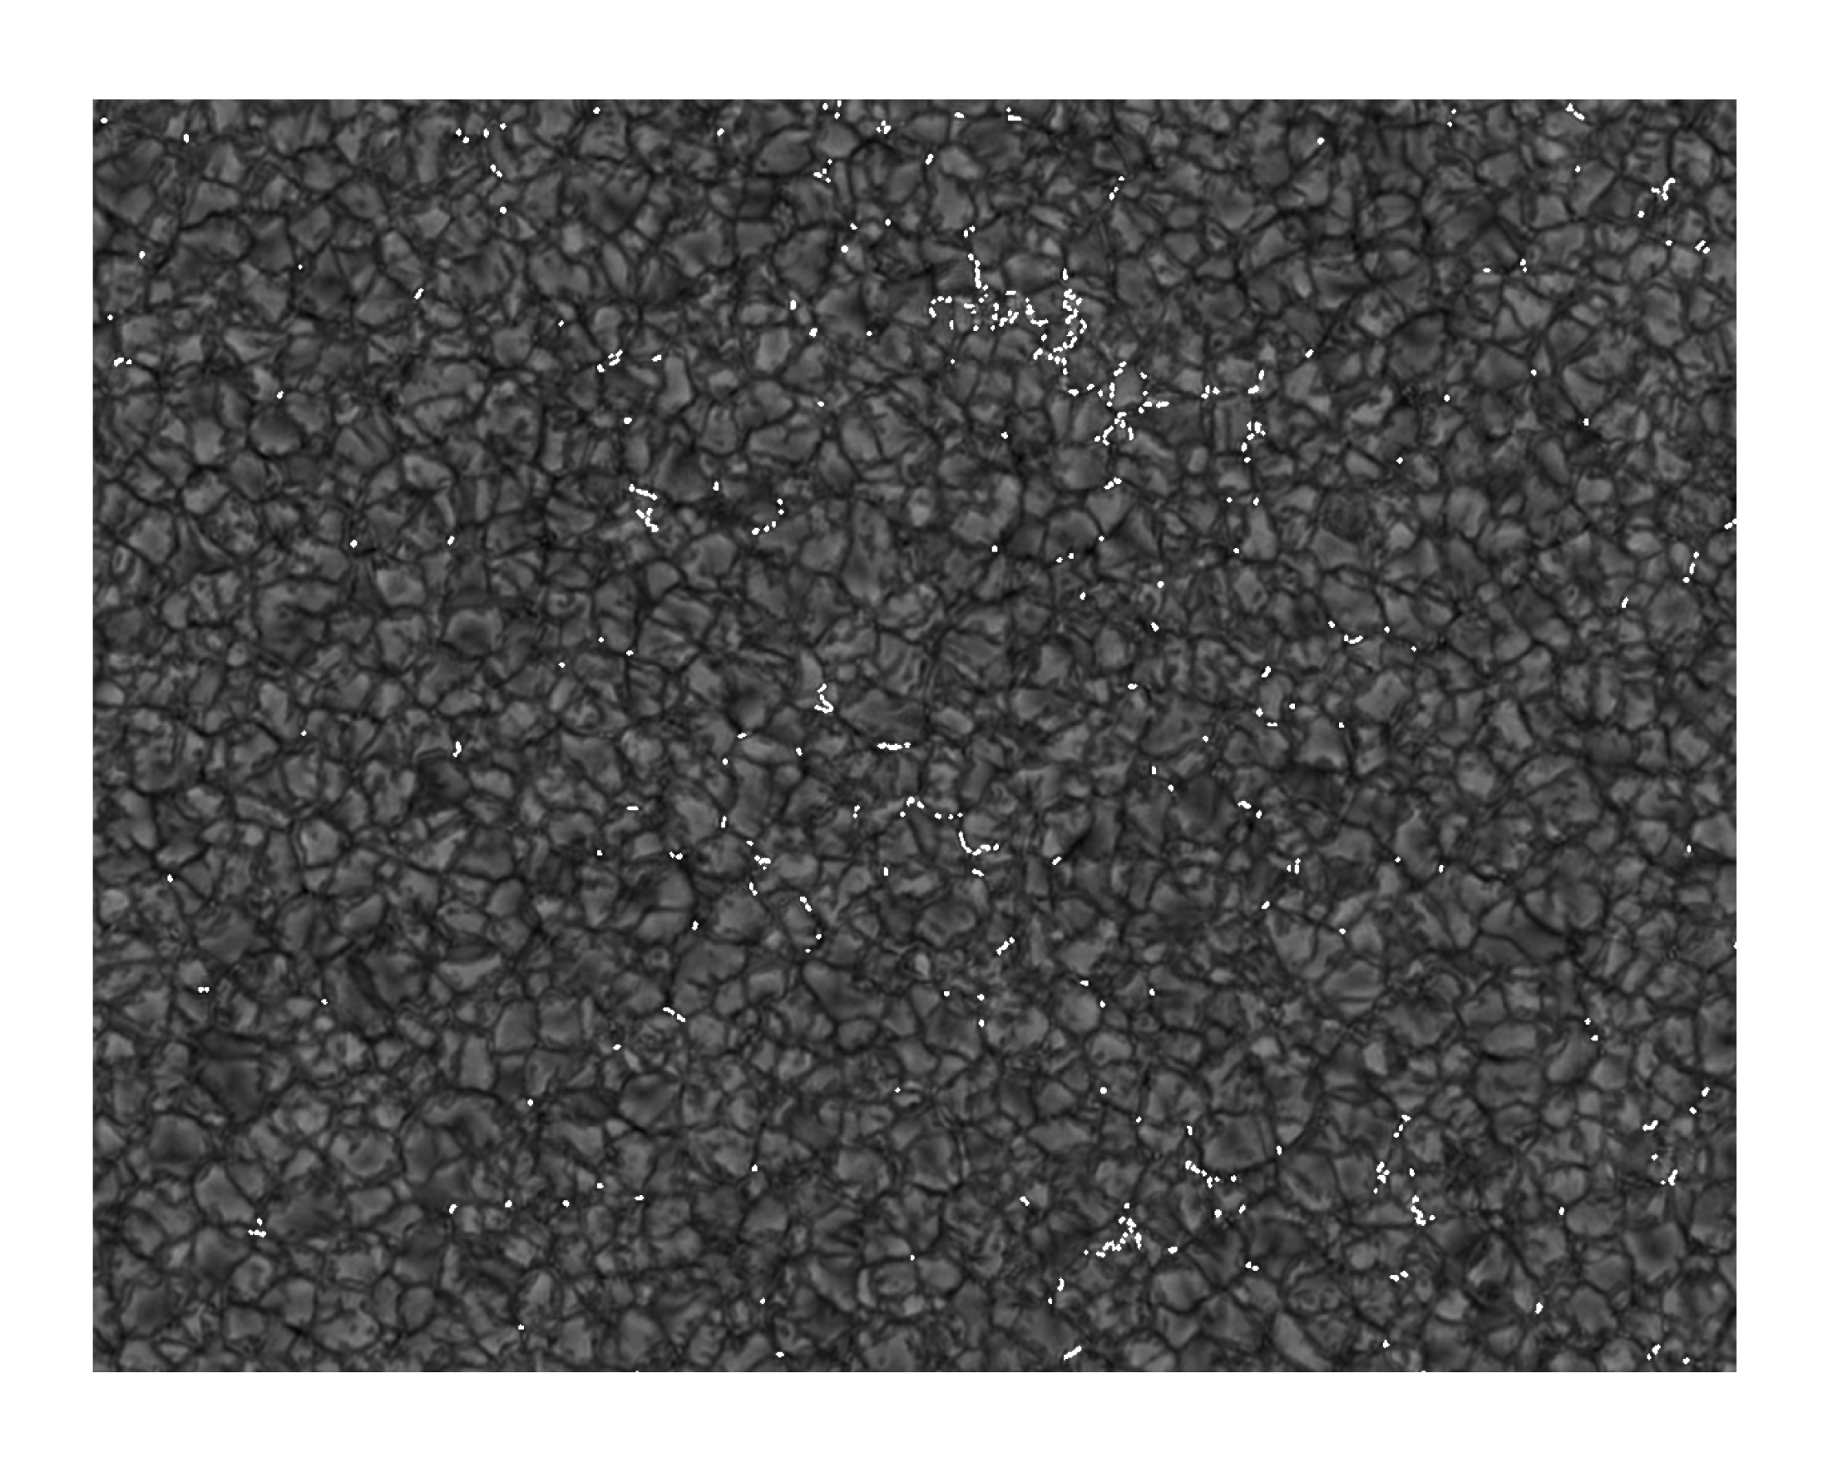

Slide 12
统计量
算法统计了DOT的两个不同的观测区域AR和QS，统计量如下：
BPs的直径分布
偏心率（长轴/短轴）
MBPs总强度/光球强度均值
测试数据：
  AR 10642：127802 /193frames
  QS: 39767 /142 frames

Slide 13
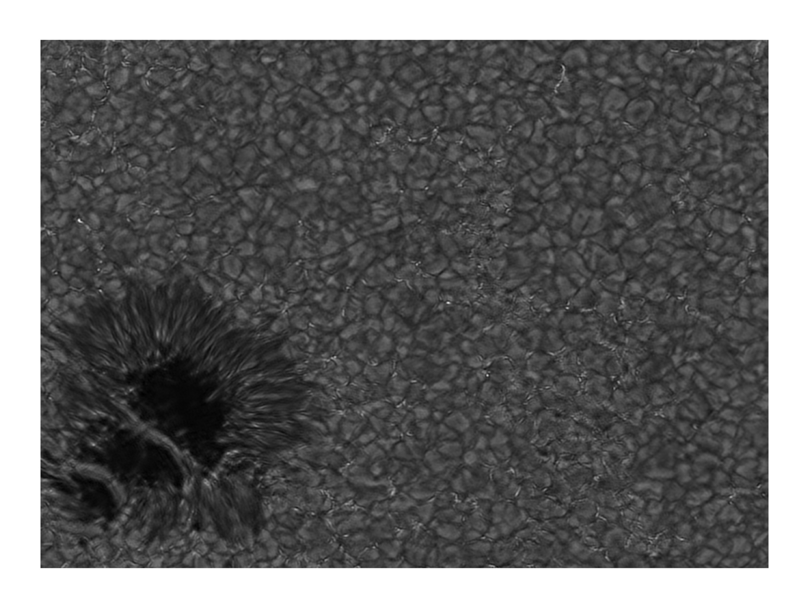

Slide 15
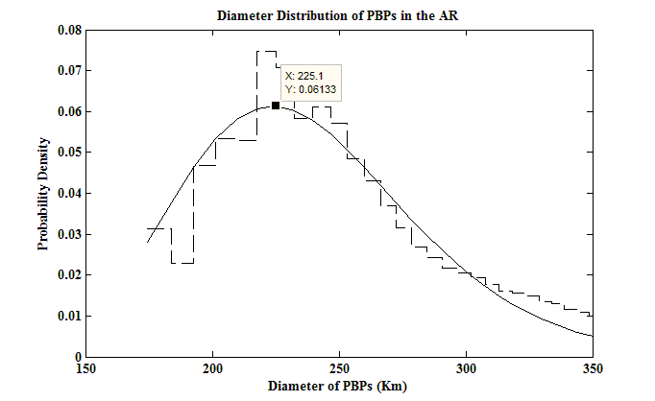

Slide 16
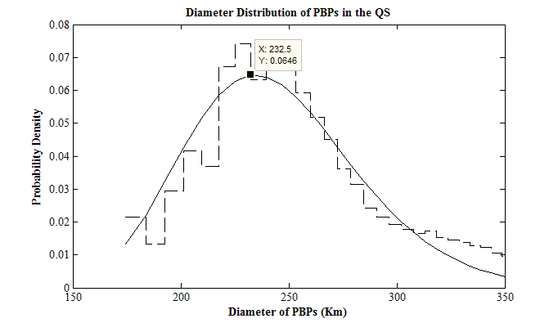

Slide 17
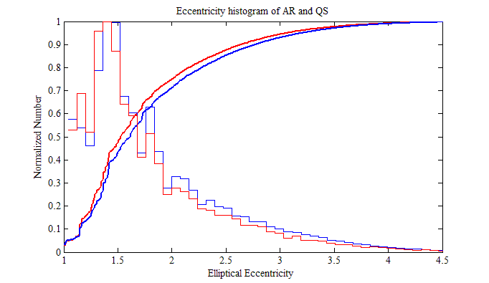
红色表示QS
蓝色表示AR

Slide 18
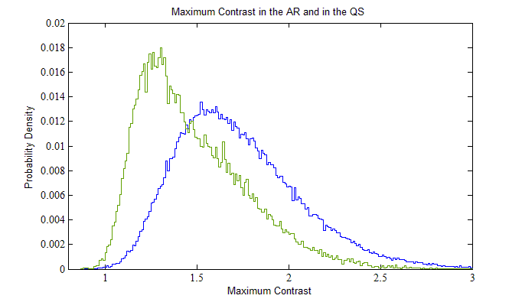

Slide 19
感谢各位专家！谢谢！

